Slide 1
2 Sprinto apžvalga
WcDonald’s Simulator
Komanda WcDonaldas
Martynas Kuliešius IFF-1/9
Aleksas Juzukonis IFF-1/8

Slide 2

WcDonald’s Simulator
Žaidėjas yra WcDonald’s burgerių šefas ir kepa burgerius pagal kliento nurodymus.

Slide 3

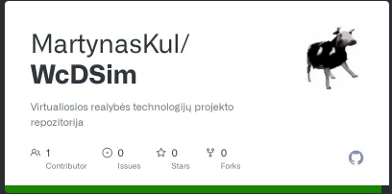
Repozitorija
GitHub - https://github.com/MartynasKul/WcDSim

Slide 4

Žaidimų variklis
Projektui naudosime Unity 2022.3.47f1 Papildomi assets/plugins (gali keistis su laiku): XR interaction Toolkit OpenXR Plugin XR Hands

Slide 5
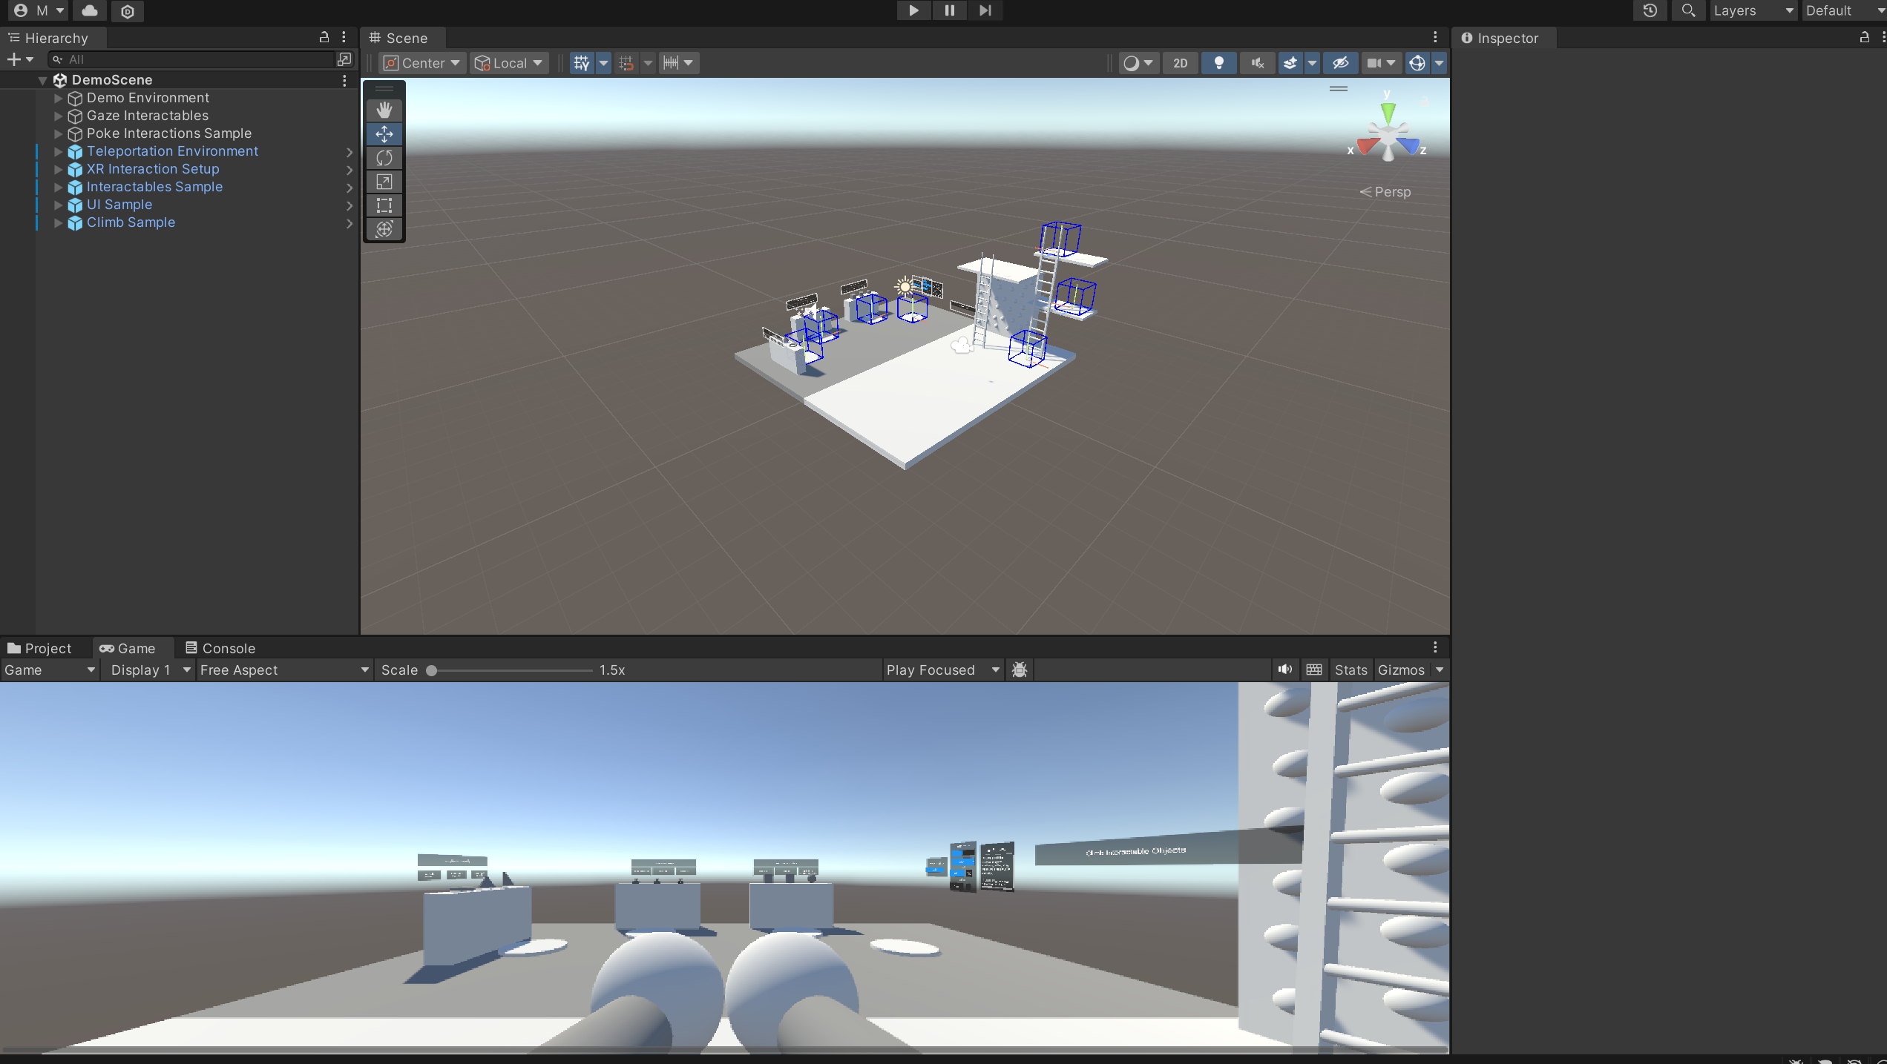
Žaidimų variklis

Slide 6
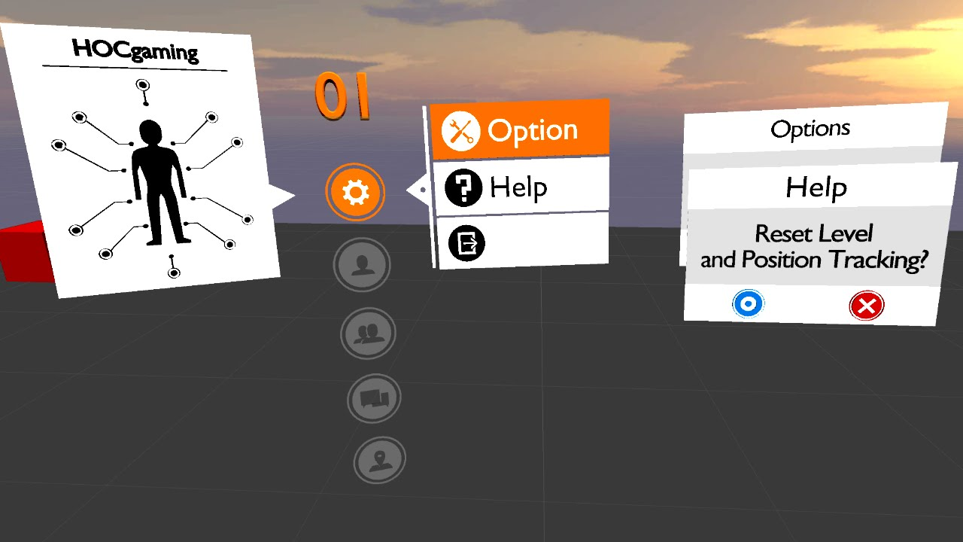
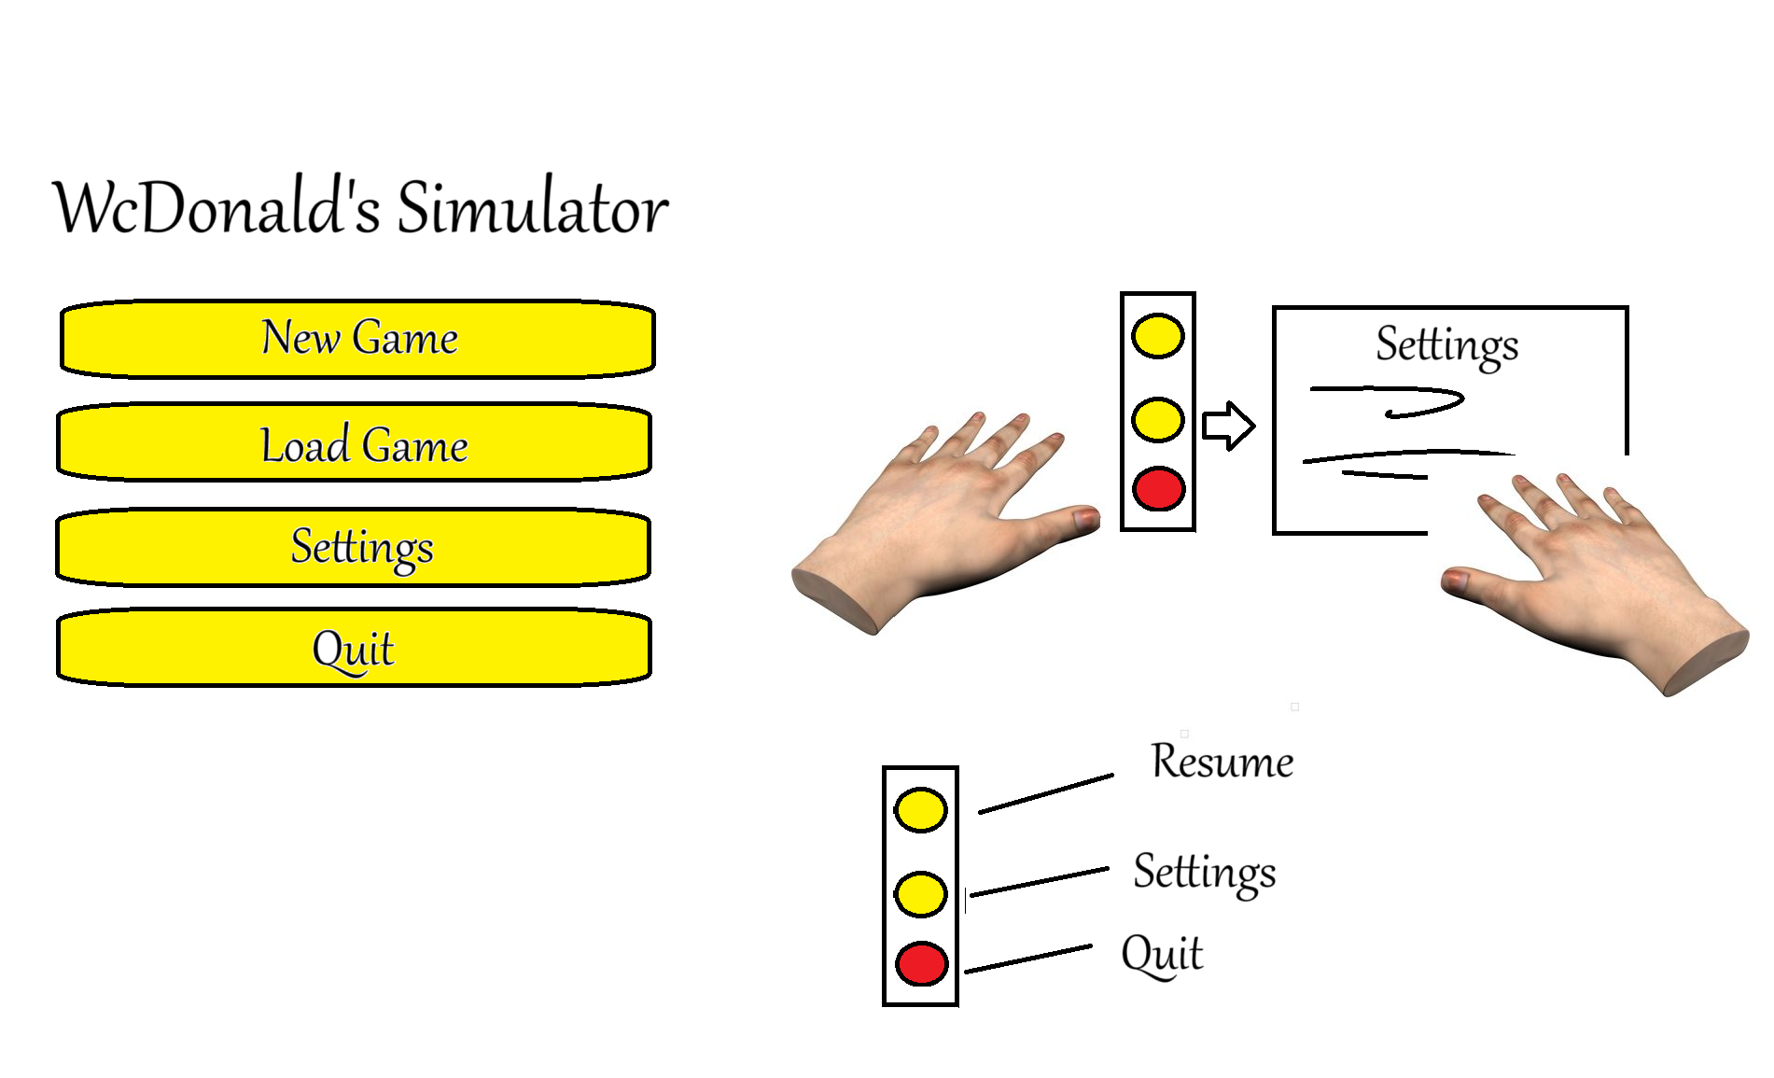
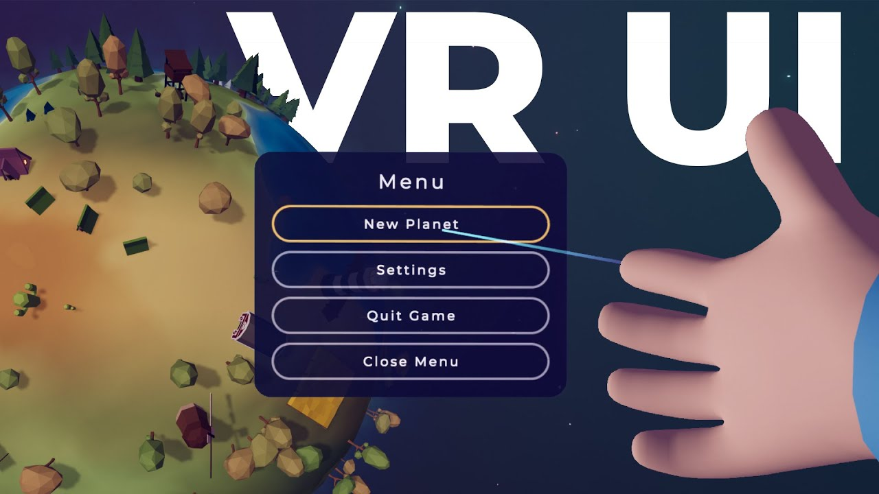
Idėja vartotojo sąsajai

Slide 7



Ačiū už dėmesį

